Slide 1
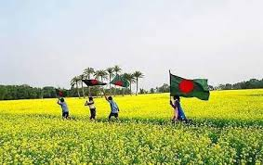
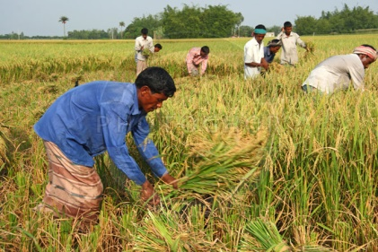
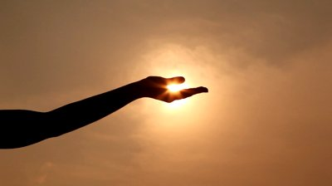
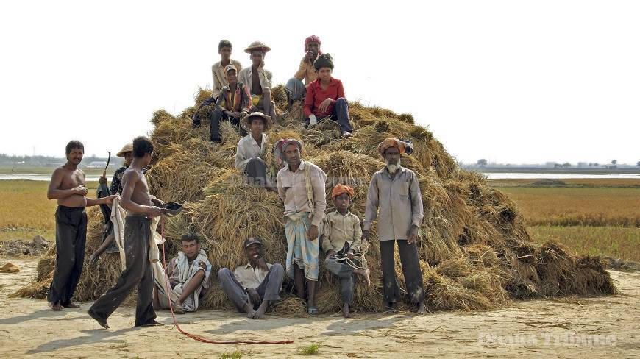
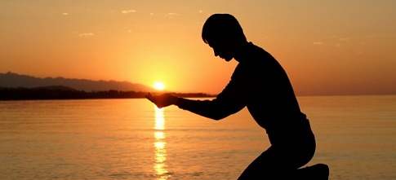
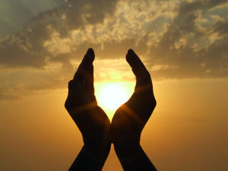
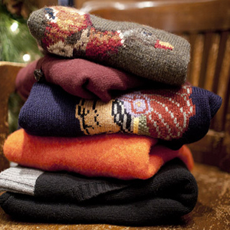
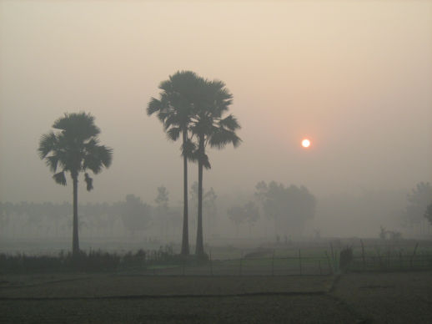
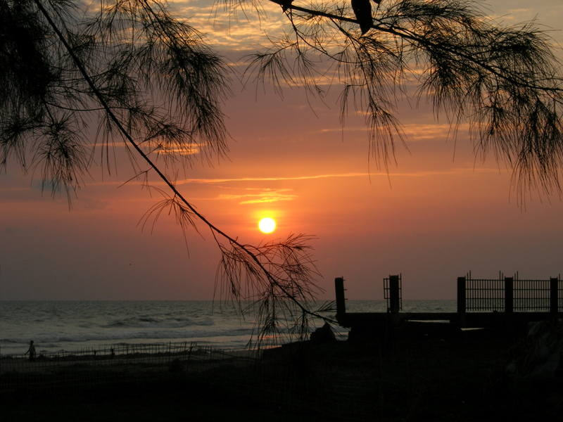
স্বাগতম
Notes:
স্লাইডটি পাঠসংশ্লিষ্ট করা হয়েছে। ছবি নিয়ে শিক্ষার্থী প্রশ্ন করলে উত্তর দিতে হবে, না করলে এই স্লাইড নিয়ে আলোচনা নিষ্প্রয়োজন।

Slide 2
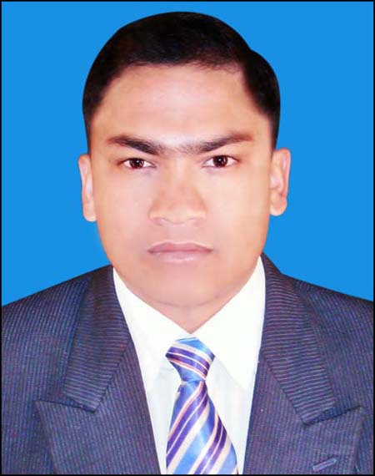
পরিচিতি
মোঃ মর্তুজার রহমান (সবুজ)
সহকারী শিক্ষক
গোলমুন্ডা ফাজিল মাদরাসা
madrasha.gol@gmail.com

Slide 3
ছবিতে কী দেখা যাচ্ছে?
বাংলাদেশের মানচিত্র
Notes:
এই স্লাইডে প্রশ্নোত্তর এর মাধ্যমে পাঠ ঘোষণার চেষ্টা করা হয়েছে। শিক্ষক তার নিজস্ব অন্য উপায়েও পূর্বজ্ঞান যাচাই এর মাধ্যমে পাঠ ঘোষণা করতে পারেন।

Slide 4
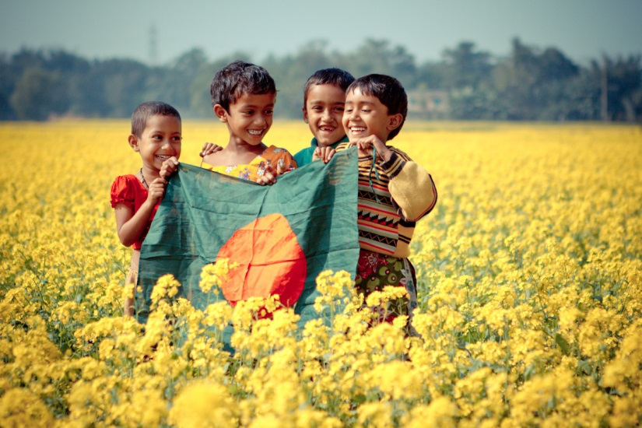
বাংলাদেশের হৃদয়
রবীন্দ্রনাথ ঠাকুর

Slide 5
শিখনফল
এ পাঠ শেষে শিক্ষার্থীরা-
১। কবি পরিচিতি বর্ণনা করতে পারবে।
২। কবিতাটি শুদ্ধ উচ্চারণে পড়তে পারবে।
৩। নতুন শব্দগুলো ব্যবহার করে অনুচ্ছেদ গঠন করতে পারবে।
৪। কবিতার চরণসমূহের ভাবার্থ বিশ্লেষণ করতে পারবে।

Slide 6
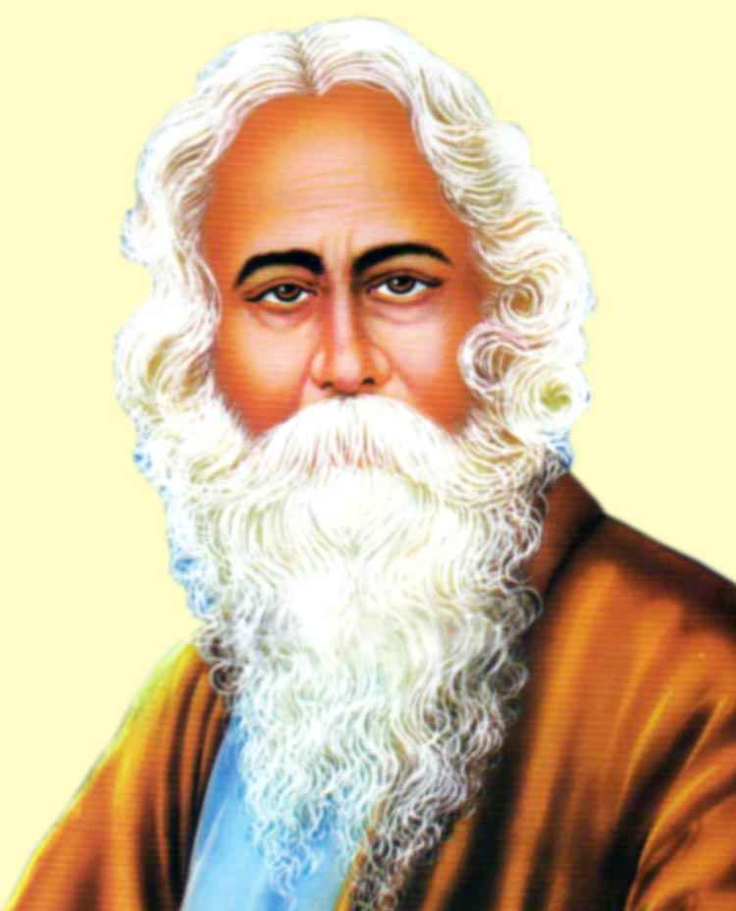
১৮৬১ খ্রিস্টাব্দের ৭ই মে, বাংলা ১২৬৮ সনের
২৫শে বৈশাখ কলকাতায় জোড়াসাঁকোর ঠাকুর
পরিবারে জন্মগ্রহণ করেন।
জন্ম:
১৯১৩ সালে রবীন্দ্রনাথ গীতাঞ্জলী কাব্যের জন্য
এশিয়ার মধ্যে প্রথম সাহিত্যে নোবেল
পুরস্কার লাভ করেন।
নোবেল
পুরস্কার:
গীতাঞ্জলী, শেষের কবিতা, চিত্রা, কড়ি ও কোমল, সোনার তরী ইত্যাদি। তিনি শুধু কবি নন। কথা সাহিত্যিক,
নাট্যকার, , গীতিকার, সুরকার, চিত্রশিল্পী, চিন্তাবিদ,
সমাজসেবী ও শিক্ষাবিদ।
রবীন্দ্রনাথ ঠাকুর
উল্লেখযোগ্য গ্রন্থ এবং সাহিত্যের ব্যাপ্তি:
মৃত্যু:
১৯৪১ খ্রিষ্টাব্দের ৭ ই আগস্ট( ২২ শে শ্রাবণ, ১৩৪৮ বঙ্গাব্দ)

Slide 7
আদর্শ পাঠ
Notes:
শিক্ষক নিজে আদর্শ পাঠ দিবেন এবং শিক্ষার্থীদের দ্বারা সরব পাঠ সম্পন্ন করাবেন।

Slide 8
সরব পাঠ

Slide 9
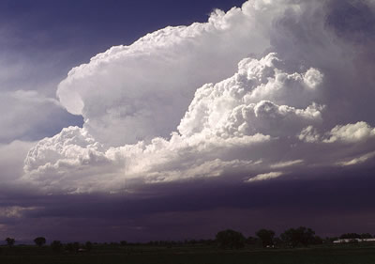
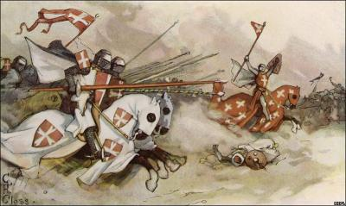
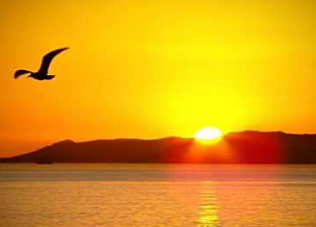
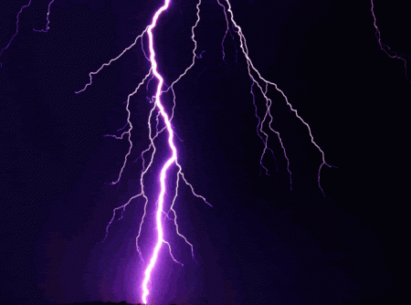
পুঞ্জ
স্তুপ
খড়্‌গ
যুদ্ধে ব্যবহৃত প্রাচীন অস্ত্র
দীপ্তিরাশি
আলোর ছটা
বজ্র,বাজ
অশনি

Slide 10
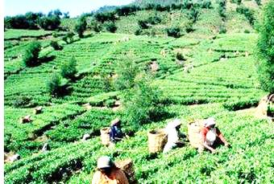
জোড়ায় কাজ
উপরের ছবিটি ভালোভাবে দেখে তিনটি বাক্য লেখ।
Notes:
এখানে শিক্ষক যেকোন পাঠ সংশ্লিষ্ট ছবি বা প্রশ্ন দিয়ে দিয়ে জোড়ায় কাজ দিতে পারেন।

Slide 11
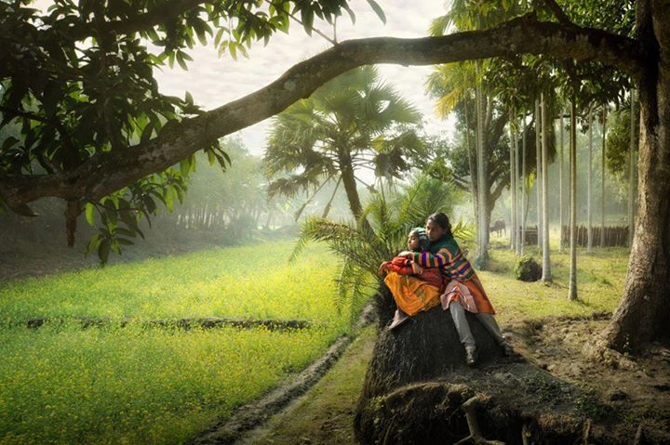
আজি বাংলাদেশের হৃদয় হতে কখন আপনি
তুমি এই অপরূপ রূপে বাহির হলে জননী!
ওগো মা, তোমায় দেখে দেখে আঁখি না ফিরে!
তোমার দুয়ার আজি খুলে গেছে সোনার মন্দিরে!!
Notes:
এই স্লাইডে একের পর এক ছবিগুলো আসবে এবং শিক্ষার্থীদের প্রশ্ন করা হবে: পাঠের সাথে ছবিগুলোর সম্পর্ক কী তা Text আকারে দেখানো হবে। এরপর বিষয়বস্তু আলোচনা করা হবে।

Slide 12
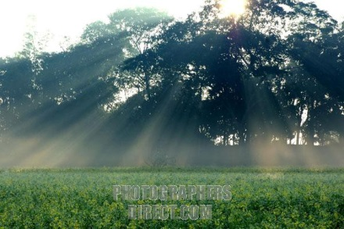
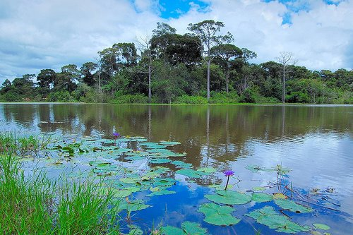
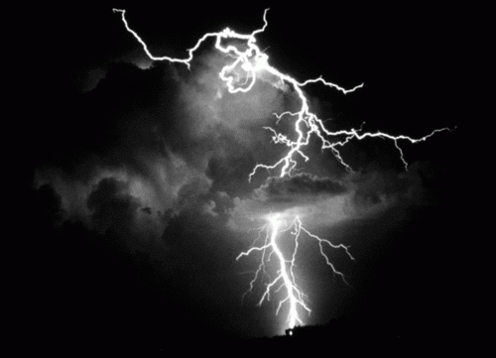
ডান হাতে তোর খড়্‌গ জ্বলে, বাঁ হাত করে শঙ্কাহরণ,
দুই নয়নে স্নেহের হাসি, ললাটনেত্র আগুনবরণ।
ওগো মা, তোমার কী মুরতি আজি দেখি রে!
তোমার মুক্তকেশের পুঞ্জ মেঘে লুকায় অশনি,
তোমার আঁচল ঝলে আকাশতলে রৌদ্রবসনী!
ওগো মা, তোমায় দেখে আখিঁ না ফিরে!
তোমার দুয়ার আজি খুলে গেছে সোনার মন্দিরে!!

Slide 13
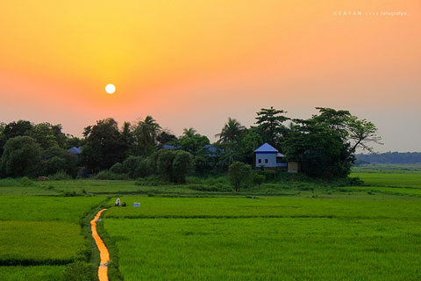
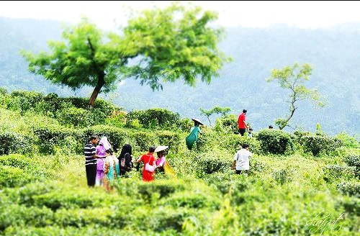
যখন অনাদরে চাই নি মুখে ভেবেছিলাম দুঃখিনী মা
আছে ভাঙা ঘরে একলা পড়ে , দুখের বুঝি নাইকো সীমা।
কোথা সে তোর দরিদ্র বেশ, কোথা সে তোর মলিন হাসি-
আকাশে আজ ছড়িয়ে গেল ওই চরণের দীপ্তিরাশি!
ওগো মা, তোমার কী মুরতি আজি দেখি রে!
তোমার দুয়ার আজি খুলে গেছে সোনার মন্দিরে।।
Notes:
এই স্লাইডে একের পর এক ছবিগুলো আসবে এবং শিক্ষার্থীদের প্রশ্ন করা হবে: পাঠের সাথে ছবিগুলোর সম্পর্ক কী তা Text আকারে দেখানো হবে। এরপর বিষয়বস্তু আলোচনা করা হবে।

Slide 14
দলগত কাজ
বাংলাদেশের ক্রিকেট দল যখন জিতে যায় তখন তোমরা দেশের পতাকা নিয়ে কেন উচ্ছ্বসিত হও- আলোচনা কর।
Notes:
এখানে শিক্ষক পাঠ সংশ্লিষ্ট যেকোন প্রশ্ন দিয়ে দলগত কাজ দিতে পারেন।

Slide 15
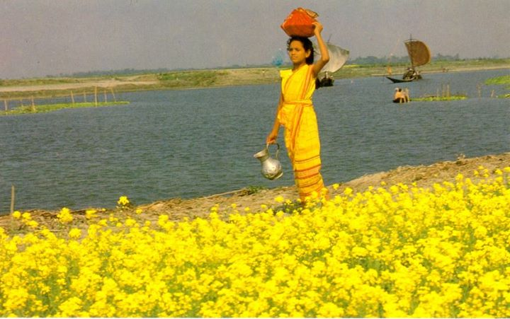
আজি দুখের রাতে সুখের স্রোতে ভাসাও ধরণী-
তোমার অভয় বাজে হৃদয়মাঝে হৃদয়হরণী!
ওগো মা, তোমায় দেখে দেখে আঁখি না ফিরে!
তোমার দুয়ার আজি খুলে গেছে সোনার মন্দিরে!!

Slide 16
মূল্যায়ন
সঠিক উত্তরের জন্য এখানে ক্লিক করুন
বহুনির্বাচনী প্রশ্ন
১। কবি বাংলা ভাষা ও সাহিত্যকে কিভাবে সমৃদ্ধ করেছেন?
(ক) উচ্চ শিক্ষা লাভ করে
(খ) নাট্য অভিনয় করে
(গ) পারিবারিক সহায়তায়
√
(ঘ) স্বশিক্ষা ও সাধনায়
২। ‘অভয় বাজে হৃদয় মাঝে’ বলতে কি বোঝানো হয়েছে-
(ক) অধিকার সচেতচতা
(খ) প্রেরণা পাওয়া
√
(ঘ)ভয় ভীতি নাই
(গ) মনে সাহস জাগা
Notes:
শিক্ষক প্রয়োজনে মূল্যায়নের প্রশ্ন পরিবর্তন করে নিতে পারেন।
সঠিক উত্তরের জন্য ডান পাশের উপরের কোনায় ক্লিক করতে হবে।

Slide 17
সঠিক উত্তরের জন্য এখানে ক্লিক করুন
৩। ‘আবার আসিব আমি বাংলার নদী মাঠ খেত ভালোবেসে’
উদ্দীপকের ভাব সাদৃশ্যপূর্ণ কবিতার যে চরণে প্রকাশ পেয়েছে তা হলো-
i. যখন অনাদরে চাই নি মুখে ভেবেছিলাম দুঃখিনী মা
ii. আকাশে আজ ছড়িয়ে গেল ওই চরণের দীপ্তিরাশি!
ওগো মা, তোমার কী মুরতি আজি দেখি রে!
iii. ওগো মা, তোমায় দেখে দেখে আখিঁ না ফিরে!
তোমার দুয়ার আজি খুলে গেছে সোনার মন্দিরে!!
নিচের কোনটি সঠিক?
(ক) iও ii
খ) ii ও iii.
√
(ঘ) i, ii ও iii.
(গ) i ও iii
Notes:
শিক্ষক প্রয়োজনে মূল্যায়নের প্রশ্ন পরিবর্তন করে নিতে পারেন।
সঠিক উত্তরের জন্য ডান পাশের উপরের কোনায় ক্লিক করতে হবে।

Slide 18
বাড়ির কাজ
বাংলার প্রকৃতির ভারসাম্য রক্ষায় আমাদের কী পদক্ষেপ নেওয়া উচিত তা ১০টি বাক্যে লিখে আনবে।
Notes:
শিক্ষক প্রয়োজনে অন্য উপায়ে বাড়ির কাজ( বাড়ির কাজ অবশ্যই শিক্ষার্থীর চিন্তন শক্তি বিকাশে সহায়ক হতে হবে) দিতে পারেন।

Slide 19
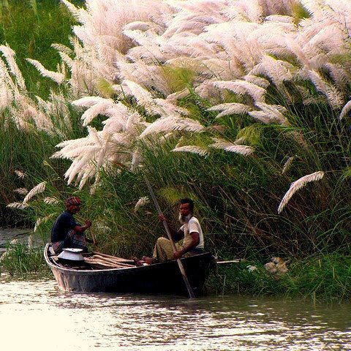
সবাইকে ধন্যবাদ

